Slide 1
Matemática Discreta – if670
Anjolina Grisi de Oliveira
Provas e Proposições
Produzido com a colaboração de Diogo Cabral

Slide 2
Provas
Com provas você nunca precisa se desculpar
Pois elas fornecem uma maneira de garantir que o que você afirma é sempre verdadeiro
Iremos aprender como definir a noção de prova mais precisamente
Provas, em matemática e em computação, requerem que definamos precisamente a proposição a ser provada

Slide 3
Proposição
Uma proposição é uma sentença que ou é verdadeira ou é falsa
Exemplos:
  Hoje é terça feira.
  Para todos os inteiros n, n² + n + 41 é primo.
  2 + 2 = 4
Contra exemplo:
  Que dia é hoje? (Trata-se apenas de uma indagação, não podendo ser tomada como verdadeira ou falsa)

Slide 4
Teorema
Um teorema é uma proposição que é garantida como verdade por uma prova.
Exemplo:
  Teorema de Pitágoras
    “Em qualquer triângulo retângulo, o quadrado do comprimento da hipotenusa é igual à soma dos quadrados dos comprimentos dos catetos.”

Slide 5
Axioma
Um axioma é uma proposição que se assume como verdadeira e que não precisa de prova.
É considerado como óbvio ou como um consenso inicial necessário para a construção ou aceitação de uma teoria
A palavra axioma deriva da grega axios, cujo significado é digno ou válido
Em muitos contextos, axioma é sinônimo de postulado, lei ou princípio

Slide 6
Axioma
Um axioma na matemática é usado como uma definição ao invés de ser uma descrição como acontece em teorias do mundo real.
Em matemática: os axiomas de Peano que definem os números naturais
Em geometria plana: a soma dos ângulos internos de um triângulo é igual a 180°
(mas o mundo real não é plano....)

Slide 7
Axioma
Exemplo
  axiomas de Peano, que definem um número natural.
    0 é um número natural
    Se n é um número natural, então s(n) é um número natural
Mais exemplos: ( da geometria)
  Axioma (incidência). Dados dois pontos distintos, existe uma única reta que os contém.
  Axioma (existência da medida). Todo par de pontos é associado a um único número real não negativo denominado de distância.

Slide 8
Conectivos Lógicos
São operadores utilizados para a formação de novas proposições a partir daquelas que já temos.
Sejam P e Q duas proposições. Podemos formar novas proposições:
  Negação (¬): ¬P é verdade, quando P é falsa.
  Disjunção (v): P v Q é verdade quando pelo menos uma das proposições (P ou Q) é verdadeira.

Slide 9
Conectivos Lógicos
  Conjunção (∧): P ∧ Q é verdade quando ambas as proposições são verdadeiras

Slide 10
Conectivos Lógicos
  Implicação (→): P → Q é verdade se P é falsa ou Q é verdadeira. P é chamado de antecedente e Q de consequente.
  “P somente se Q”
Se P então Q: P → Q
P é condição suficiente para Q (basta que P ocorra para Q ocorrer)
Q é condição necessária para P (se Q não ocorrer então P também não ocorrerá)

Slide 11
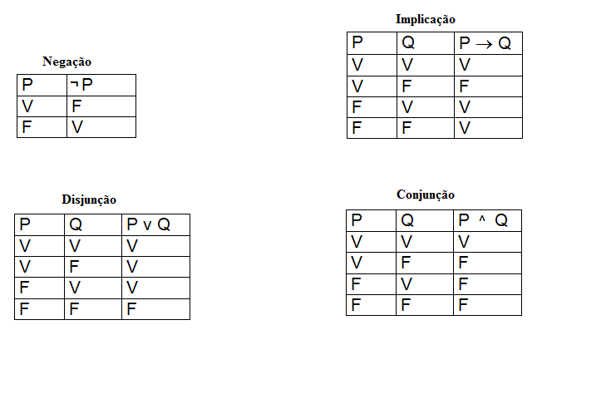
Tabela-Verdade
Os conectivos lógicos podem ser usados para construirmos proposições mais complexas.
Para melhor estudá-las, utilizamos a tabela- verdade.

Slide 12
Predicado
Algumas vezes temos uma lista de proposições
Exemplo:
  A = ``0²+0+41´´ é primo
  B = ``1²+1+41´´ é primo
  C = ``2²+2+41´´ é primo
  …
  Essa lista pode ser infinita. Nesse caso, como fazemos?
  Seria útil termos uma noção de uma função, que para um dado número natural n produzisse uma proposição que estabelecesse algo em torno de n.

Slide 13
Predicado
É uma função que mapeia cada n para uma proposição que depende de n de alguma maneira
Exemplo:
  A = ``0²+0+41´´ é primo
  B = ``1²+1+41´´ é primo
  C = ``2²+2+41´´ é primo
  P(n): ``n²+n+41´´ é primo (P(n) é o predicado)

Slide 14
Predicado
Quando queremos falar que todos possuem a propriedade estabelecida pelo predicado usamos o quantificador universal : ∀ ( lemos: ``para todo´´)
Exemplo:
  ∀n ∈ N. n²+n+41 é primo
  Obs: quando o domínio (no caso, os naturais) está claro, então podemos omití-lo:
  ∀n. n²+n+41 é primo

Slide 15
Como podemos provar uma sentença universalmente quantificada?
Mas, nosso exemplo anterior é verdade para todo n de fato?
Testaremos n = 40, e como resposta teremos 1641, que não é um número primo;
Como utilizamos um quantificador universal para a expressão, achamos um contra-exemplo.
Provamos que a expressão é falsa.
Portanto, a expressão foi refutada!

Slide 16
Conjectura
É uma proposição que ainda não foi nem provada nem refutada.
Exemplo:
  Primos gêmeos: Um par de primos é chamado de primos gêmeos se eles são dois números primos p,q tais que q = p+2. Exemplo os números 3 e 5.
  O conjunto dos primos gêmeos é infinito.
  Maio de 2013: artigo publicado na revista Annals of Mathemathics: A pesquisa do chinês Yitang Zhang postulou que para algum número N, que é no máximo 70 milhões, existem infinitos pares de primos que diferem de N.
  A conjectura dos primos gêmeos seria o caso para N=2.

Slide 17
Conjectura
Outro exemplo que não é mais uma conjectura.
A conjectura fraca de Christian Goldbach, 1742:
Cada número ímpar maior do que cinco pode ser expresso como uma soma de três números primos
Também foi provada agora em maio (2013), por um peruano Harald Andrés Helfgott.

Slide 18
Conjectura
Exemplo:
A conjectura (forte) de Goldbach:
∀n se n é par maior que 2 então existem inteiros a,b tal que a e b são primos e a+b = n.

Slide 19
Conjectura
Interessante: a versão fraca seria confirmada se a versão forte fosse verdadeira.
Para representar um número ímpar como uma soma de três números primos seria suficiente subtrair 3 dele e aplicar a versão forte para o número par resultante. Por exemplo, 34 é a soma de 11 com 23. Para chegar em 37, bastaria somar 11, 23 e 3. e 3.

Slide 20
Quantificador Existencial
O quantificador existencial, representado por ∃ (leia “existe”, “existe pelos menos um”, “alguns”), quando usado em uma sentença, para ser provada, basta apenas que encontremos uma “opção” válida para ela.
Exemplo:
∃n tal que n²+n+41 é primo
É verdade, pois para n= 1, P(1) é verdade.

Slide 21
Quantificador Existencial
Exemplo:
  “Existe um shopping em Recife com dois andares”
  Aqui podemos definir 2 predicados:
    “x é um shopping”: R(x)
    “x tem dois andares”: Q(x)
    (x pertence ao conjunto das construções em Recife)

Slide 22
Quantificador Existencial
  “Existe um shopping em Recife com dois andares”
  Como o quantificador é existencial, temos que essa
  expressão é verdadeira, pois em Recife há pelo menos
  um shopping com dois andares.
∃x (R(x) ∧ Q(x))

Slide 23
Quantificador Existencial
Podemos provar uma sentença quantificada existencialmente encontrando um exemplo que a torne verdadeira.
No entanto, refutar P(n) implicaria em provar que para todo n, P(n) é falso.
  ¬∃nP(n) = ∀n ¬P(n) e ¬∀nP(n)=∃n¬ P(n)

Slide 24
Tipos de provas

Slide 25
Provas por Enumeração
Um dos tipos de prova mais simples.
Baseada no significado dos conectivos lógicos.
Nesse tipo de prova, enumeramos os casos possíveis

Slide 26
Provas por Enumeração
Exemplo
  Temos que “Rosas são vermelhas e Violetas são azuis”
  Prove que: “violetas são azuis”
  “Rosas são vermelhas” : P
  “Violetas são azuis” : Q
  Nossa premissa é: P ∧ Q e queremos provar Q
  Analisamos todos os casos onde P ∧ Q é verdade.
  Olhando a tabela-verdade, há apenas um e nesse caso Q também é verdade. Finalizamos a prova.

Slide 27
Provas por Enumeração
Mais um exemplo
  Dado:
  1: “Se João não plantou uma árvore então plantarei uma bananeira”
  2: “ João não plantou uma árvore”
  Prove: “Eu plantarei uma bananeira”
  Identificamos os casos onde P → Q é verdade e onde P é verdade. Só há um caso, nesse caso Q também é verdade. Logo ``eu plantarei bananeira´´. □
P
Q
P
Q

Slide 28
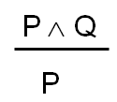
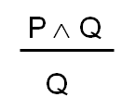
Provas por aplicação de regras de inferência
Quando fazemos provas por enumeração podemos identificar um padrão geral chamado de regra de inferência.
“A proposição P pode ser inferida de P∧Q”
“A pro “A proposição Q pode ser inferida de P∧Q”
PREMISSA E CONCLUSÃO DA REGRA

Slide 29
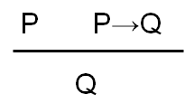
Provas por aplicação de regras de inferência
modus ponens (do latim: método de de substituição), também conhecida como eliminação da implicação
            “Se temos P como verdade, e P implica em Q, então podemos inferir a proposição Q”.
            É um dos passos mais comuns usados em provas

Slide 30
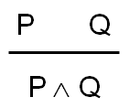
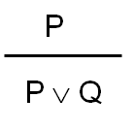
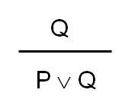
Provas por aplicação de regras de inferência
inclusão do “e”.
            “Se temos P e Q como verdade, então podemos inferir P ∧ Q”.
A
inclusão do “ou”
            “Se temos P como verdade, então inferimos P v Q”
            “Se temos Q como verdade, então inferimos P v Q”

Slide 31
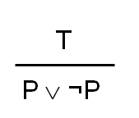
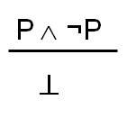
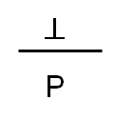
Provas por aplicação de regras de inferência
Lei do terceiro excluído:
Principio da contradição:
Posso derivar qualquer proposição a partir do falso ou do absurdo:

Slide 32
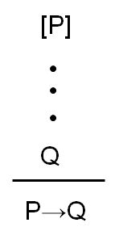
Provas por aplicação das regras de inferência
Introdução da implicação
            Primeiro supomos uma proposição P como verdade (temos uma hipótese)
            Depois de um número finito de passos, chegamos em Q
            Com isso, temos que P implica em Q
            Obs: Depois de provado, não importa se a proposição P suposta é de fato verdadeira ou falsa (acontece então, o descarte da suposição).

Slide 33
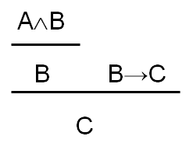
Combinando regras em uma prova
Exemplo:
  Se temos as premissas A∧B e B→C. Primeiro aplicamos a eliminação do ∧ para inferir B da premissa 1 e depois aplicamos modus ponens para inferir C a partir da premissa 2.

Slide 34
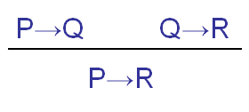

Provas por aplicação das regras de inferência: mais regras
E
Exemplo: P: Sou vegetariano
Q: Não como carne
R: Naturalmente faço parte da campanha “Segunda sem carne”

Slide 35
Provas por aplicação de regras de inferência:
Equivalência de Expressões
Existem muitas equivalências entre as expressões lógicas que podem ser úteis em provas.
Exemplos:
  P ≡ ¬¬P
  P → Q ≡ ¬P ∨ Q
  ¬(P∧Q) ≡¬P∨¬Q e ¬(P∨Q)≡¬P∧¬Q (De Morgan)
  Dizemos que as expressões de cada lado do ≡ são logicamente equivalentes.

Slide 36
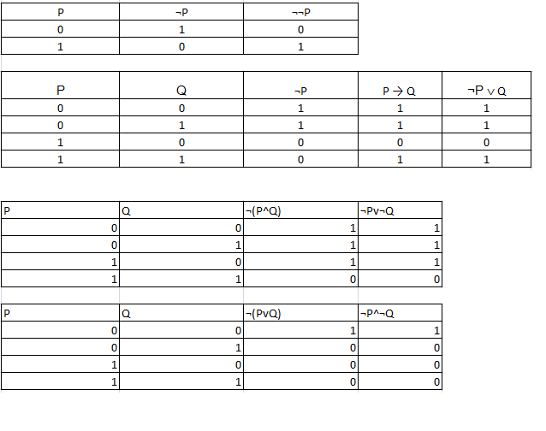
Provas por aplicação das regras de inferência:
Equivalência de Expressões

Slide 37
Provas por Contrapositiva
Você pode verificar que P → Q ≡ ¬Q → ¬P
Dizemos que ¬Q → ¬P é a contrapositiva de P → Q
Muitas vezes quando queremos provar P → Q é mais fácil provar ¬Q → ¬P .
Nesses casos fazemos a prova de ¬Q → ¬P no lugar de P → Q
Ela também é conhecida como prova indireta.

Slide 38
Provas por Contrapositiva
Exemplo:
  Para qualquer inteiro n, se n² é par então n é par.
    Iremos provar a contrapositiva: Se n é ímpar então n² é ímpar.
    1) Se n é ímpar então (por definição) n = 2a+1, para algum inteiro a.
    2) Logo , n² = (2a+1)² = 4a²+4a+1 = 2(2a² + 2a) + 1.
    3) Como a é um inteiro, então 2a² + 2a é um inteiro m.
    4) Logo n² =2m + 1 é ímpar (por definição).

Slide 39
Provas por aplicação de regras de inferência: mais um exemplo
P
Q
¬P ∧ Q
Essa tarde não está ensolarada e está mais fria que ontem:
R
R → P
2. Iremos nadar somente se estiver ensolarado
S
¬R → S
3. Se não formos nadar iremos ao cinema
T
S → T
4. Se formos ao cinema chegaremos em casa às 20h
T
Prove: Chegaremos em casa às 20h.

Slide 40
Provas por aplicação de regras de inferência:
Mais um exemplo
Premissas:
¬P ∧ Q
R → P
¬R → S
S → T
Conclusão:
1
2
3
4
T
Prova:
Vamos pensar no nosso objetivo: T
Se tivermos S temos T
Se tivermos ¬R temos S

Slide 41
Provas por Casos
Algumas vezes temos um conjunto de possíveis casos numa prova. Não sabemos que casos são verdadeiros, mas sabemos que pelo menos um deles é verdadeiro. O seguinte exemplo ilustra esse tipo de prova.
  Existem números irracionais x e y de forma que x^{y} é racional.
    Considere x =√2 e y= √2
    Somente existem dois casos
    a) √2^{√2} é racional ou b) √2^{√2} é irracional
    No caso a nós então mostramos que existem números irracionais x e y de forma que x^{y} é racional.

Slide 42
  Provas por Casos
  Existem números irracionais x e y de forma que x^{y} é racional.
    a) √2^{√2} é racional ou b) √2^{√2} é irracional
    No caso b, considere y = √2 e x=√2^{√2}.
    Dessa forma temos que x^{y} é (√2^{√2})^{√2} = y^{y.y}
    Logo x^{y} é igual a 2, que é racional
    Como um dos casos (a) ou (b) deve ser verdadeiro, conseguimos concluir a prova. □

Slide 43
  Provas por Casos
Observe que mesmo após a prova nós não sabemos quais dos dois casos é verdade.
Dessa forma não podemos exibir os números irracionais que satisfazem o teorema.
Esse é um exemplo de prova não construtiva, no qual um teorema existencial foi provado sem a construção de um exemplo.

Slide 44
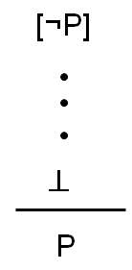
Provas por Contradição
O Assume-se o oposto do que se quer provar, ao chegar a uma contradição a prova é finalizada.
            Também conhecida como reductio ad absurdum (redução ao absurdo)

Slide 45
Provas por Contradição: exemplos
Teorema: √2 é irracional.
  1) Assuma que √2 é racional
  2) Existem inteiros a e b sem fator comum além de 1 de forma que √2 = a/b (def. de números racionais)
  3) Logo, 2 = a²/b² → a² = 2b²
  4) De 3 temos que a² é par
  5) Pelo teorema já provado, de 4 temos que a é par
  6) Se a é par então a = 2.c, onde c é um inteiro
  7) De 3 e 6: 2b²=4c², logo b² = 2c² → b² é par
  8) Se b² é par então b é par (teorema já provado)
  9) Se a e b são pares então 2 é fator comum deles
  10) O passo 9 contradiz o passo 2: logo √2 é irracional. □

Slide 46
Provas por Contradição: exemplos
Quando não especificado, considere que n é um inteiro
1) Dê uma prova do teorema `` Se 3n + 2 é ímpar, então n é ímpar´´.
2) Mostre que a proposição P(0) é verdade quando P(n) significa: ``Se n>1, então n² > n´´
3) Seja P(n) a proposição ``Se a e b são inteiros positivos com a ≥ b, então a^{n} ≥ b^{n}´´. Prove P(0).
O exemplo 3: Prova trivial
4) Prove que se n³ + 5 é ímpar, então n é par. Usando:
a contrapositiva;
prova por contradição.

Slide 47
Referência Bibliográfica
http://www.cs.berkeley.edu/~daw/teaching/cs70-s05/

